Slide 1
Современные технологии хранения оперативных и архивных данных. Производительность, экономичность и соответствие требованиям регуляторов.
Александр Яковлев
Менеджер по развитию бизнеса, направление СХД

Slide 2

ГРУППА FUJITSU
Штаб-квартира: Токио, Япония
Год основания: 1935
ЕВРОПА, БЛИЖНИЙ ВОСТОК, ИНДИЯ, АФРИКА
АМЕРИКА
131 компания
29000
990.6
24
ЯПОНИЯ
Группа объединяет 510 компаний
197 компаний
99000
2.873.2
71
51 компания
8000
392.0
10
АЗИЯ
Фондовые биржи: Токио,
Лондон, Франкфурт, Цюрих
92 компании
18000
387.1
10
Научные центры: Япония, США, Великобритания, Германия, Китай
Расходы на исследования и разработки: 179.8 млрд иен 97000 патентов
ОКЕАНИЯ
39 компаний
4000
110.0
6
Производство: Япония, Азия, Европа, Северная Америка
Количество дочерних предприятий
Количество сотрудников
Доход в млрд. йен
Количество ЦОД
Notes:
На этом слайде нужно:
Сделать отдельную картинку с картой (на которую можно накладывать другие элементы)
Отрисовать отдельные иконки, которые используются на англоязычных вставках (их 4 штуки)
Отрисовать блоки со вставками – чтобы они были редактируемые (сейчас есть 2 нарисованных блока на русском, но это просто черновой пример)

Slide 3
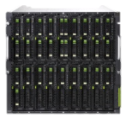



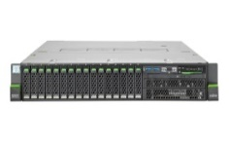
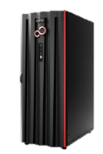
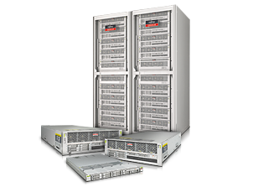

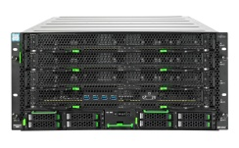

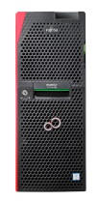




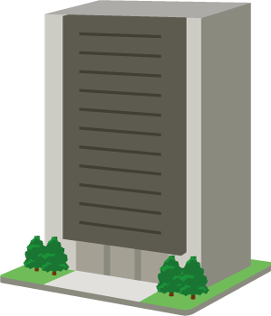

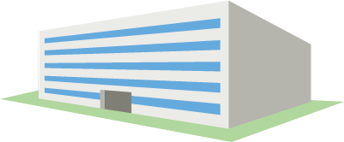
Серверное оборудование Fujitsu
Правильное сочетание систем, решений и инноваций гарантирует максимальную производительность, эффективность и гибкость, с гарантированной надежностью
CX600
BX400
BX900
RX4770
CX400
RX2560
RX2510
RX2520
RX2530
RX2540
RX1330
PQ3800B
Provide more scale-out power
PQ2800E3
Fujitsu M12
BS2000
PQ2400E3
TX1330
TX2560
TX2540
TX1320
TX1310
Modular
Versatile
Continuity
Основные службы предприятия
Mission-critical серверы с высокой отказоустойчивостью

Slide 4

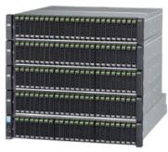



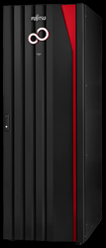
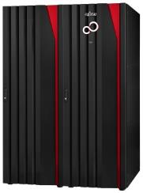
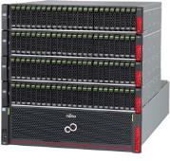
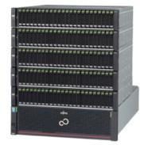

Семейство дисковых массивов ETERNUS
ETERNUS AF All-Flash Arrays
Гибридные массивы ETERNUS DX
ETERNUS SF
Storage
Management
ETERNUS SF
Storage
Management
NEW
AF250 S2
DX60 S4
DX100 S4
DX200 S4
NEW
NEW
NEW
AF650 S2
DX500 S4
DX600 S4
DX8700 S3
DX8900 S3
Notes:
These requirements have been fully embraced in the development of the next generation ETERNUS AF250 S2 and AF650 S2 all-flash and ETERNUS DX500 S4 and DX600 S4 hybrid storage systems. They are part of a fully compatible storage system family which can be seamlessly operated by a single and uniform management system called ETERNUS SF

Slide 5
Предложения от большинства поставщиков
Недорогая система хранения данных
Система хранения данных начального уровня
Система хранения данных среднего уровня
Система хранения данных уровня предприятия
Архитектура аппаратного обеспечения
Системное ПО
Большинство поставщиков предлагают абсолютно разные архитектуры систем хранения в сегменте профессиональных решений
Увеличение эксплуатационных расходов при использовании систем различного размера

Slide 6
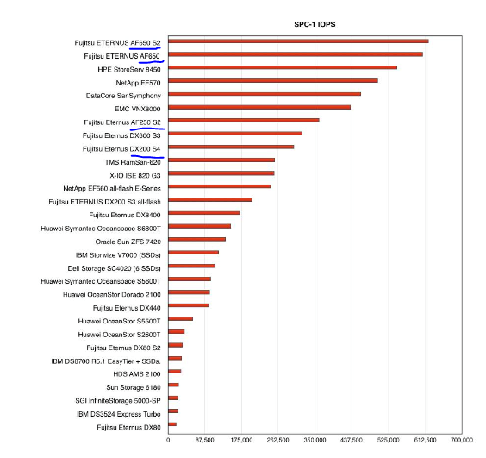
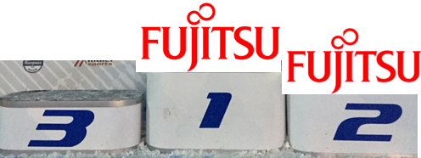
Результаты независимого тестирования производительности схд
Тест SPC-1
опубликованные результаты производительности среди дисковых массивов стоимостью менее 250 000 USD
Storageperformance.org
Источник: Theregister.co.uk

Slide 7
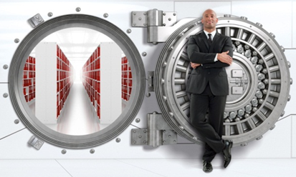
ETERNUS CS800 – универсальное решение для резервного копирования на диск

Slide 8
Требования к защите данных могут быть различными
Пример классификации
GOLD
SILVER
BRONZE
Топология резервного копирования
2 площадки (или больше)
Не меньше 2 копий на дисках
Не меньше 2 копий на лентах с отчуждением 1 ленты
Топология резервного копирования
1 или 2 площадки
1 или 2 копии на дисках
Как минимум 1 копия на ленте
Топология резервного копирования
1 площадка
1 копия (на диске или ленте)
Высочайший SLA:
Фокус на максимальной доступности и защищенности данных при быстром восстановлении
Высокий SLA:
Рассматриваем и копирование, и восстановление
Низкий SLA:
фокус на быстрой процедуре резервного копирования
Notes:
Here you see as an example 3 different levels of data protection classification. These are typical examples from real customers – but nonetheless such a classification may also look different at different customers.
Our example categories are Bronze, Silver and Gold. The specifics refer to the number of locations and the number of backup copies as well as to the kind of media which is used to store the backup copies.
For example the Bronze level requires just one copy – the Gold level on the other hand requires at least two copies at two locations.
The focus of some service levels may be to perform a fast backup – to keep the backup window as short as possible.
Other service levels may be defined with a focus on maximum data availability and fast recovery – here the backup infrastructure has to be designed with focus on the recovery process.

Slide 9
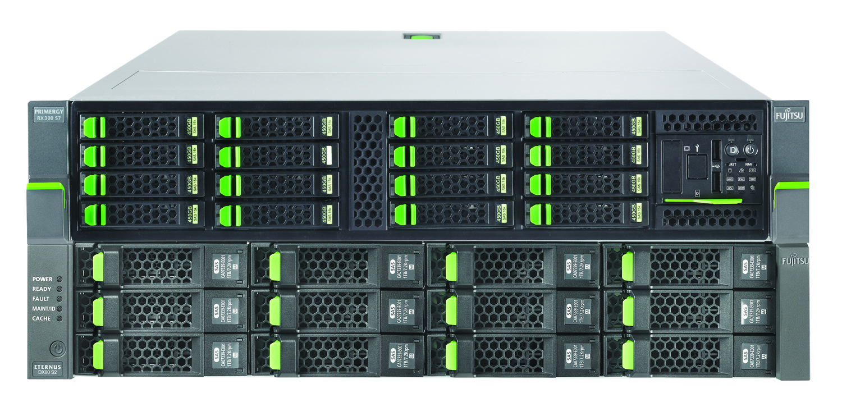
ETERNUS CS800 – резервное копирование на диск
Предельно просто
Легкость внедрения
Эффективные механизмы дедупликации
Катастрофоустойчивые конфигурации
Возможность подключения лент для долговременного хранения
ETERNUS CS800





Backup to disk (NAS/VTL)
Deduplication
Replication

Slide 10
Катастрофоустойчивые сценарии
Site 1
Site 2
Преимущества ETERNUS CS800
Интегрированная репликация
Двунаправленная
Репликация 1:2
Уменьшенные требования к полосе пропускания;
До 32 моментальных снимков для создания реплик для возможности восстановления данных за любой день месяца;
Двунаправленная
Site 2
Site 1
Site 3
Репликация1:2

Slide 11
ETERNUS CS800 S6
Прекрасная масштабируемость
Модель Entry масштабируется от 8 TB до 24 или 120 TB емкости под данные без учета дедупликации;
Модель Scale масштабируется от 16 TB 352 TB;
Возможность назначения дисков горячей замены.
Опции NAS и VTL доступны для всех моделей.
Опция Path-to-Tape (PTT) доступна для всех моделей.
Отсутствие лицензий.
ETERNUS
CS800 S6
Entry1
8 – 24 TB
usable capacity
ETERNUS CS800 S6 hardware
  Latest PRIMERGY and DX generation
  Capacity upgrade option within each model
  3 models covering the full range
ETERNUS CS800 S6 software update
  Performance enhancements
  Veritas NBU Accelerator Support
Scalable through JBOD
ETERNUS
CS800 S6
Entry2
8 – 120 TB
usable capacity
ENTRY
Capacity
Scalable through ETERNUX DX
ETERNUS
CS800 S6
Scale
SCALE
up to 352 TB
usable capacity

Slide 12
ETERNUS CS200 – интегрированное решение для резервного копирования

Slide 13








Решения для защиты данных ETERNUS CS
Серверы
(например, PRIMERGY)
Основные хранилища (например, ETERNUS DX)
ETERNUS CS200c
Backup
Server
ПО для резервного копирования
ПО для архивного хранения
ПО для РК и архивирования: Simpana
СХД
Disk
Tape
option
Comm
Serve
Dedup
Dedup disk
VTL /
NAS
ETERNUS CS8000
ETERNUS CS800
Dedup
Tape
option
Dedup
Dedup disk
(VTL/NAS)
Disk (VTL)
Tape
Dedup
disk (VTL)
Disk (NAS)
(Cloud)
Notes:
ETERNUS CS800
Easy to use backup to disk appliances
Deduplication (Reduces required disk capacities by factor 20+) , replication functionality (for Easy disaster protection)
Modular scalability up to 320 TB
Tape connectivity for economical long term data retention
ETERNUS CS8000
Unified data protection platform for disk, tape and cloud
Complete consolidation and virtualization of backup IT
Unmatched scale-out scalability up to 22 PB
Leading DR and HA technology
Virtualizes all target systems creating one logical platform (black box)
Radically consolidates target systems
Delivers an uniform management of tape and disk systems
There are two types of backup appliances – target based and integrated.
Here you see the target-based backup appliance:
Fujitsu offers two target-based backup appliances:
The ETERNUS CS800 deduplication appliance
and the ETERNUS CS8000 the unified data protection appliance.
The backup software is separate and is installed on a so called backup server. The software takes care for the generation management of the different data copies and controls the backup and recovery process between the production systems and the target-based backup appliances.
Now: What is an integrated backup appliance.
ETERNUS CS200c
(start in EMEIA)
The integrated backup appliance is a standalone disk-based solution with the tightly integrated backup software. The red box shows our new integrated backup appliance - the ETERNUS CS200c Powered by Commvault.
The appliance combines the management and backup server, the backup software and online storage.
Includes Commvault software and licenses depending on the model
For disk backup and file archiving up to 96 TB
Deduplication, replication functionality
Backup solution integrating hardware and backup software dramatically reduces evaluation and deployment efforts (time, skills, customer involvement)
Pre-loaded, pre-configured and customizable solution enables quick start-up and integration and saves customer time and money
Backup and archive capabilities within one appliance for professional data protection
Multiple licensing options in configurations that are scale- and performance-optimized to simplify deployment and maximize resources

Slide 14
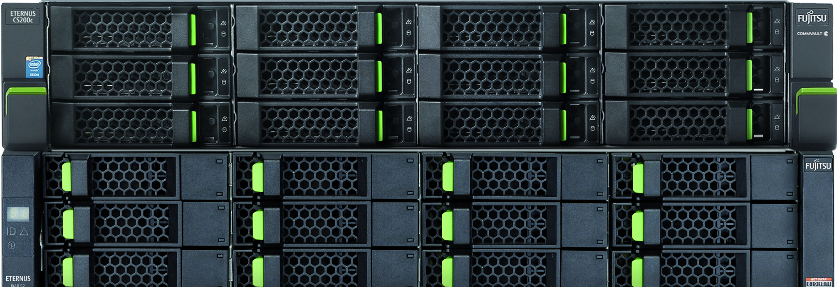

ETERNUS CS200c FEATURES
Обеспечивает богатый набор основных функций и простоту покупки!
Единая интегрированная платформа
Бэкап файлов, приложений, VMs, NAS
Source-side dedupe, snapshot aware
Преднастроенные СХД и ПО
Лицензирование по back-end terabyte (BET) или без лицензий
Расширение до 48TB/appliance
Единая точка поддержки и сервиса от Fujitsu
Notes:
FUJITSU Storage ETERNUS CS200c is the backup appliance in a box for simple and reliable data backup to hard disks. Integrated deduplication, ease of use and scalable capacity and functionality guarantee that the appliance delivers the highest levels of efficiency and investment protection, even as requirements continue to grow.
A powerful combination of Fujitsu PRIMERGY Server and ETERNUS Storage hardware integrated with Commvault software
Two leaders in data protection hardware and software have partnered to bring you an integrated backup appliance that closes the scalability, flexibility and manageability gaps in current competitive offerings.
The ETERNUS CS200c combines Commvault software with a PRIMERGY server and ETERNUS storage in a pre-tested and validated integrated backup appliance. It’s available with multiple licensing options in configurations that are scale- and performance-optimized to simplify deployment and maximize resources.
Powerful scalability
Plug-and-play scaling as your environment grows
Software resiliency and load balancing to complement hardware availability
Broad flexibility
Use a single node for smaller environments; easily combine appliances to extend your environment as you grow
Optional support for snapshot management, email archiving, tape out, search and eDiscovery
Simple, comprehensive management
Centralized management, reporting and client software deployment
Single package and point of contact for software, server and storage hardware, and support

Slide 15
ETERNUS CS200c
Быстрый ввод в эксплуатацию
Traditional
Do-it-yourself approach at customer site
ETERNUS CS200c
All-in-One solution
Full customer responsibility
Fujitsu Lab ProfService
Deploy
Validate Design
Validate Environment
Roll out
Integrate into environment
QA Deployment
Document HW environment
Document Processes
Document Procedures
Run a Enablement program
Deploy
Integrate into production environment
Test
Complex individual tests
Validated architecture
Integrate
Assemble involving multiple components
Integrated Solution
Design
Select from myriad of SW and HW products
Pre-designed architecture
Time to Production
Time to
Production
Notes:
Today a significant number of customers ask for simplified handling of standard tasks within IT operation. They want to consolidate the grown data protection landscape to a single data protection platform, lower number of locations and minimize the risks deriving from transition processes of their IT. The flexible and scalable combination of pre-tested and optimally concerted components offers simple implementation and operation and enhanced productivity. Using an integrated backup appliance allows the customer to spend less time on IT and more time focusing on their core business.
The Appliance provides a single functional block for mainstream data protection tasks which can be expanded both in terms of capacity and functionality. The integrated product meets the requirements of channel and offers building blocks for enterprises.
The traditional do it yourself approach gets more and more complex. There are a myriad of Software and hardware products available. And it‘s very difficult and time-consuming to choose the right ones which meets customers requirements. The appliance reduces the deployment efforts. The components are pre-tested and synchronized providing better quality. A unified management makes it easy to administrate and schedule the whole backup process. This eliminates multiple management points, reduces risk and frees up administration resources and cost.

Slide 16
ETERNUS CS8000 – унифицированное решение для защиты данных

Slide 17
ETERNUS CS8000
Горизонтальное масштабирование
интерфейсные (front-end) процессорные узлы
Front-end проц. 1
Формирование блоков
Хэширование
Сжатие
Front-end проц. 2
Формирование блоков
Хэширование
Сжатие
…
Front-end проц. x
Формирование блоков
Хэширование
Сжатие
Внутренние массивы хранения данных
Сервер дедупликации
Идентифицирует и хранит уникальные блоки
…
Дежурный режим
Сервер дедупликации
серверные (back-end) процессорные узлы
лента/WORM лента / диск
Внутренние массивы хранения данных

Slide 18
Различные варианты защиты данных
Synchronous
mirroring
Fast backup – fast restore
Отдельная лента на второй площадке
Асинхронная реплика
Синхронное зеркалирование
Site A
Site B
Site A
Site A
Site A
Site B
ETERNUS CS8000
Cache Mirror
ETERNUS
CS8000
ETERNUS
CS8000
ETERNUS CS8000
Cache Mirror
VTL/
NAS Disk
⬆
⬆
Site B
Site B
ETERNUS
CS8000
VTL/
NAS Disk
Notes:
ETERNUS CS8000 provides different protection functionalities for disaster protection. For example to write data to a local tape library and also to a remote tape library over a long distance. This provides an easy way to introduce disaster resiliency with a remote copy on tape which will be available even if the complete data center is affected by a catastrophic event like fire or flooding.
ETERNUS CS8000 supports asynchronous replication to a remote ETERNUS CS8000 system. There is no extra replication software necessary. Data protection can be implemented especially for long distance replication in the range of thousands of kilometers.
The core element of the most disaster resilient architecture, is one logical ETERNUS CS8000 which is spread over two geographically separated sites, the so called “split-site configuration” with cache mirror. The internal infrastructure is thereby extended to a second site which can be 100 km apart. Still the connected applications from the production environment see one logical setup without even being aware of the geographical location. The advantage is obvious: Although distributed across two sites, there is still only one single system. Data can be written to or read from both sites.
Furthermore, ETERNUS CS8000 can write data to attached tape libraries.

Slide 19
Уникальная архитектура ETERNUS CS8000
Main-
frames
UNIX
Servers
x86
Servers
Front-end processor nodes
Внутренние RAID-системы
До 10 независимых узлов
Которые могут легко добавляться в конфигурацию
Производительность масштабируется до 150 ТБ/час
Внутренний репозиторий хранения
Используются как дисковый кеш и/или первый уровень хранения
До 16 RAID-систем с возможностью масштабирования
Front-end processor nodes
внутренние RAID-системы
ETERNUS CS8000
До 10 независимых узлов
Управляют передачей данных на целевые устройства второго уровня
Все подключения продублированы с гарантированным запасом по производительности
Back-end processor nodes
Back-end processor nodes
Внутренняя SAN-сеть
Tape, WORM, disk, dedup, cloud targets
Dedup
Cloud

